Slide 1
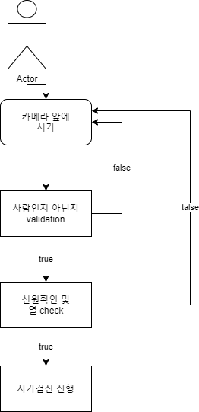
개발 동기 : 뉴스를 보다가 열 체크를 해주는 기계가 정말 믿을 수 없는 결과를 보여줘 화제가 되었다. 저는 이를 보고 차라리 만들어 쓰겠다고 다짐하였습니다. 그리고 학생들은 아침마다 자가검진을 해야 합니다. 그런데 열 체크를 진행함과 동시에 자가검진을 하면 시간과 노력이 줄어들게 됩니다. 또한 아침마다 해야 하는 귀찮음을 없앨 수 있습니다.
CVD
향후 발전 계획 : 저희가 만든 이 CVD를 공공장소나 학교에 설치하여 효과를 볼 수 있습니다.

